Slide 1
20265010 고원규
Toccata
휴대용 88건반 디지털 피아노
Notes:
Toccata 프로젝트 발표를 시작하겠습니다. 3D 프린터로 건반을 직접 뽑아 만드는 휴대용 88건반 디지털 피아노이고, 완성한 피아노로 하는 리듬게임까지 만드는 프로젝트입니다. 발표는 프로젝트 제목, 주제와 의도, 구성과 작동 방식, 사용할 센서와 부품, 제작 계획과 예상 결과 순서로 진행하고, 마지막에 부품 목록을 붙였습니다.

Slide 2
01 프로젝트 제목
Toccata (토카타)
01
이름의 뜻
88
건반
토카타(toccata) :
건반 악기를 위한 빠르고 화려한 곡 형식
이탈리아어 toccare (손대다, 건드리다)에서 유래
A0 ~ C8, 실제 피아노와 같은 건반 폭 23.5 mm
한 줄 소개
7
옥타브 모듈
휴대용 88건반 디지털 피아노이면서 리듬게임용 장비
도~시 12건반 모듈이 모두 같은 구조
Toccata · 2
Notes:
프로젝트 이름은 Toccata입니다. 토카타는 건반 악기를 위한 빠르고 화려한 곡 형식이고, 이탈리아어 toccare, 손대다에서 온 말입니다. 한 줄로 소개하면 휴대용 88건반 디지털 피아노이면서 리듬게임용 장비입니다. 88건반을 도~시 12건반짜리 옥타브 모듈 7개로 나눠 만듭니다. 리듬게임의 이름도 프로젝트와 같은 Toccata입니다.

Slide 3




02 프로젝트 주제 및 의도
직접 만드는, 실제 피아노처럼 동작하는 피아노
02
주제
3D 프린팅 건반 + 홀센서 + 소프트웨어 음원으로, 누르는 세기와 페달까지 표현하는 88건반 디지털 피아노를 직접 설계하고 만든다. + 그 피아노를 컨트롤러로 쓰는 리듬게임 ‘Toccata’까지 만든다.
실제 피아노처럼
나눠 들고 다니는 피아노
적은 비용, 손으로 제작
피아노로 하는 리듬게임
누르는 세기·속도에 따라 소리 크기와 음색이 달라지고, 댐퍼 페달(하프페달)까지 된다. 시소 건반에 강철 무게 레버를 달아 무게감도 낸다.
옥타브 모듈 7개와 스피커·제어부를 모두 따로 떼어 보관한다. 보조배터리로 콘센트 없이 연주한다.
피아노 부품은 100만원 안이 목표다. PCB 대신 손 납땜 만능기판, 음원은 무료 프로그램(FluidSynth)을 쓴다.
완성한 88건반을 그대로 컨트롤러로 쓴다. 내려오는 노트를 치고, 흑건 레인, 홀드, 세기 기믹이 있다.
순서 1단계 피아노(하드웨어)를 먼저 완성하고, 2단계에서 그 피아노에 맞는 리듬게임을 만든다.
Toccata · 3
Notes:
주제는 3D 프린팅 건반과 홀센서, 소프트웨어 음원으로 누르는 세기와 페달까지 표현하는 88건반 디지털 피아노를 직접 만들고, 그 피아노를 컨트롤러로 쓰는 리듬게임 Toccata까지 만드는 것입니다. 의도는 네 가지입니다. 실제 피아노처럼 세기와 페달, 무게감이 있을 것. 파트별로 나눠 들고 다닐 것. 적은 비용으로 손으로 만들 것. 그리고 완성한 피아노로 리듬게임을 할 수 있을 것. 순서는 1단계 피아노, 2단계 리듬게임입니다.

Slide 4
02 프로젝트 주제 및 의도
1단계 피아노 → 2단계 리듬게임
02
1단계
2단계
피아노 만들기 (하드웨어)
리듬게임 ‘Toccata’ 만들기
건반 신호
그대로
1
하드웨어 설계 · 제작
3
리듬게임 연동
건반(W1 시소 + 무게 레버) · 홀센서 · 본체 · 스피커
건반 · 세기 · 페달 입력, 지연 보정, 레인 배치
2
피아노 소리 테스트
4
리듬게임 제작
건반 신호(MIDI) → Pi 5 음원 → 스피커 · 헤드폰
노트 · 판정 · 곡과 채보 · 스토리 · 아트
결과: 88건반 디지털 피아노 = USB-MIDI 컨트롤러
결과: 피아노로 하는 리듬게임
호환 방법 옥타브 모듈 7개와 페달이 각각 USB-MIDI 장치라서, 게임은 피아노를 고치지 않고 같은 MIDI 신호(음 · 세기 · 누름/뗌 · 페달)를 입력으로 받는다. 게임은 피아노 안의 Raspberry Pi 5에서 돌고 화면은 HDMI로 모니터·TV에 낸다.
Toccata · 4
Notes:
프로젝트는 두 단계입니다. 1단계는 피아노를 만드는 것으로, 하드웨어를 설계하고 제작한 뒤 소리가 제대로 나는지 테스트합니다. 이 단계가 끝나면 88건반 디지털 피아노이자 USB-MIDI 컨트롤러가 됩니다. 2단계는 그 피아노에 호환되는 리듬게임 Toccata를 만드는 것으로, 먼저 건반과 세기, 페달 입력을 게임에 연동하고, 그다음 노트와 판정, 곡, 스토리와 아트를 만듭니다. 피아노의 모듈이 각각 USB-MIDI 장치라서 게임은 피아노를 고치지 않고 같은 신호를 받아 쓰고, 피아노 안의 라즈베리파이 5에서 돌아가며 화면은 모니터나 TV로 냅니다.

Slide 5
02 프로젝트 주제 및 의도
무엇을 참고했고, 무엇을 다르게 하나
02
 | 입문형 디지털 피아노 (Yamaha P-145) | 참고 영상 (dovetail studio) | Toccata
건반 수 | 88 | 60 (5옥타브 시제품) | 88 (A0 ~ C8)
건반이 움직이는 방식 | 해머 액션 (완제품) | 휘는 4절 링크 + 무게 레버 | 시소 건반 + 강철 무게 레버 (무게로 복귀)
누름 감지 | 세기 감지 (내장) | 적외선 반사 센서 — 보정 부담이 큼 | 홀센서 + 자석 — 비접촉, 위치를 연속 측정
전자부 | 완제품 | 직접 설계한 PCB + Pico 1개 | 손 납땜 만능기판, 모듈마다 USB-MIDI
스피커 | 7 W × 2 | — | 약 21 W × 2 내장 (P-145보다 +3~6 dB)
분리 · 휴대 | 한 덩어리 | — | 파트 5종 분리 + 보조배터리
리듬게임 | — | — | 피아노 그대로 게임 컨트롤러 (Toccata)
영상에서 가져온 것 무게 레버로 무게감을 내는 아이디어, 그리고 제작자의 교훈 “다음은 PETG와 홀센서로” → Toccata는 처음부터 PETG + 홀센서로 시작한다.
Toccata · 5
Notes:
기준은 두 가지입니다. Yamaha P-145 같은 입문형 디지털 피아노, 그리고 dovetail studio의 3D 프린팅 피아노 영상입니다. 영상에서는 무게 레버로 무게감을 내는 아이디어를 가져왔고, 제작자가 다음 버전은 PETG와 홀센서로 바꾸겠다고 한 교훈을 반영해 처음부터 그렇게 시작합니다. Toccata의 건반은 시소처럼 움직이고, 강철 무게 레버의 무게로 돌아옵니다. 여기에 분리·휴대와 리듬게임 컨트롤러라는 점이 다른 점입니다.

Slide 6
03 프로젝트 구성 및 작동 방식
시스템 구성 — 건반에서 소리와 게임 화면까지
03
건반 모듈 × 7 (O1 ~ O7)
오디오
USB-C DAC 동글
홀센서 12 + 자석 12
16채널 먹스 → RP2040-Zero
USB-MIDI 장치 ‘Toccata O1~O7’
끝 부속은 O1·O7에 연결
Raspberry Pi 5
디지털 → 아날로그
USB-C × 7
USB 허브
MIDI
FluidSynth 피아노 음원
+ 리듬게임 Toccata
8개 MIDI 입력 병합
10포트 · 전원형
헤드폰 잭
꽂으면 스피커 자동 차단
앰프 TPA3110
USB
HDMI
20 V · 채널당 약 21 W
댐퍼 페달
모니터 · TV
스피커 × 2
홀센서로 개조 → PED 보드
리듬게임 화면 (2단계)
4인치 · 밀폐 상자
전원
65 W 충전기 또는
보조배터리 (PD 20 V 3.25 A)
PD 트리거
USB-C → 20 V
퓨즈 · 전원 스위치
20 V 버스
앰프는 20 V 그대로
5.1 V 강압 → Pi 5 · USB 허브
Toccata · 6
Notes:
전체 구성입니다. 건반 모듈 7개는 각각 홀센서 12개, 멀티플렉서, RP2040-Zero를 가진 독립된 USB-MIDI 장치입니다. 모듈과 페달이 USB 허브를 거쳐 라즈베리파이 5에 연결되고, 파이에서 피아노 음원 FluidSynth와 2단계의 리듬게임이 돌아갑니다. 소리는 USB DAC, 헤드폰 잭, 앰프를 거쳐 좌우 스피커로 나가고, 게임 화면은 HDMI로 모니터나 TV에 나옵니다. 전원은 USB-C 하나로 65와트 충전기나 20볼트 3.25암페어를 내는 보조배터리를 씁니다. 각 부분의 실제 회로는 뒤의 전자부 회로 슬라이드에서 보여 드립니다.

Slide 7
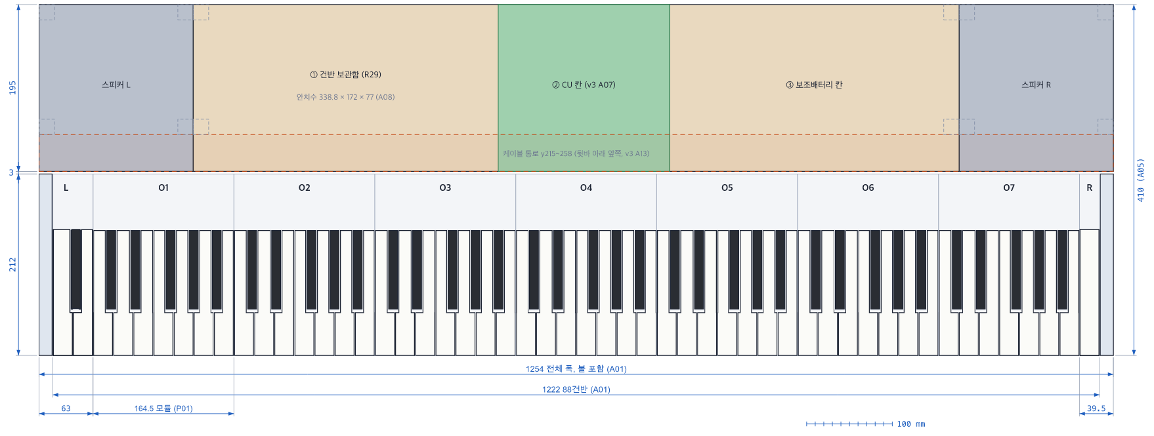
03 프로젝트 구성 및 작동 방식
본체 구성 — 5종 파트를 끼워서 조립
03
1
건반 모듈 × 7
도~시 12건반, 폭 164.5 mm. 도브테일로 위에서 끼우고 들어서 뺀다. 모듈끼리 전선 없음
2
끝 부속 × 2
왼쪽 A0~B0(3건반), 오른쪽 C8(1건반). 왼쪽에 헤드폰 잭
3
스피커 파트 × 2
4인치 유닛 + 합판 밀폐 상자(5 L). XT30 커넥터
전체 배치 평면도 (W1 r4.2 설계 도면 11에서 발췌, 단위 mm) — 구역 이름은 오른쪽 목록 참고
4
가운데 유닛
건반 보관함, 제어부(Pi 5·앰프·전원), 보조배터리 칸
1254 × 410 mm
1.39 kg
납땜 0곳
5
댐퍼 페달
전체 크기 (직사각형)
옥타브 모듈 하나
파트 사이는 커넥터로만 연결
3.5 mm 케이블로 연결
Toccata · 7
Notes:
본체는 5종류의 파트로 나뉩니다. 앞쪽은 88건반으로, 옥타브 모듈 7개와 양 끝 부속 2개가 도브테일로 끼워집니다. 뒤쪽은 깊이 195밀리의 뒷바로, 좌우 스피커 파트와 가운데 유닛으로 나뉩니다. 가운데 유닛에는 예비 건반 보관함, 라즈베리파이와 앰프가 들어가는 제어부 칸, 보조배터리 칸이 있습니다. 전체는 1254 곱하기 410밀리이고, 옥타브 모듈 하나는 약 1.4킬로그램입니다. 파트 사이는 커넥터로만 연결됩니다.

Slide 8
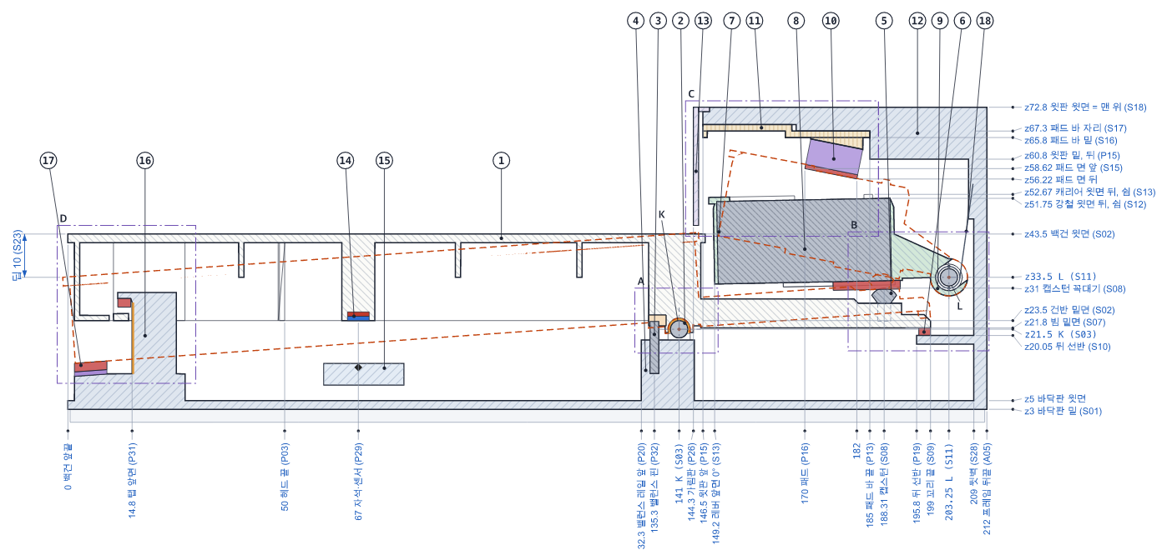
03 프로젝트 구성 및 작동 방식
작동 방식 ① — 시소 건반 + 무게 레버 (W1)
03
약 52 g
누르는 힘 (백건 51.9 g, 흑건 51.0 g)
16 회/초
같은 건반 연타 (흑건 19 회/초)
53.7 g
레버 끝의 강철 추 (SS400)
10 mm
백건 눌리는 깊이
백건 측면 단면도 (W1 r4.2 설계 도면 1) — 실선: 쉬는 상태, 주황 점선: 끝까지 누른 상태, 단위 mm
회전 시소
무게감 강철 무게 레버
복귀 무게 + 작은 스프링
멈춤 · 측정 패드 + 홀센서
건반이 Ø4 스테인리스 봉 위에서 시소처럼 돈다. 스냅 노치로 끼워 도구 없이 뺀다
캡스턴 나사가 강철 추 레버를 들어 올린다 (해머 느낌)
손을 떼면 레버 무게와 비틀림 스프링이 건반을 되돌린다 (약 45 ms)
앞 펠트와 업스톱 패드가 조용히 멈추고, 밑면 자석을 홀센서가 읽는다
Toccata · 8
Notes:
건반 구조는 W1이라고 부르는 현재 설계입니다. 건반은 지름 4밀리 스테인리스 봉 위에서 시소처럼 돌고, 건반 꼬리의 캡스턴 나사가 강철 추가 달린 무게 레버를 들어 올립니다. 그랜드나 디지털 피아노가 해머를 드는 것과 같은 원리라서 누를 때 무게감이 납니다. 손을 떼면 레버의 무게와 작은 비틀림 스프링이 건반을 되돌립니다. 누르는 힘은 약 52그램, 같은 건반을 1초에 16번 정도 칠 수 있고, 건반은 스냅 노치로 끼워져 있어 도구 없이 뺄 수 있습니다.

Slide 9
03 프로젝트 구성 및 작동 방식
작동 방식 ② — 누르면 소리가 나기까지
03
건반 위치
1
누름
건반이 시소처럼 돌면서 밑면 자석이 아래 홀센서 쪽으로 다가간다.
100% 바닥 (끝까지 누름)
90% Note On — 소리 시작
2
측정
RP2040-Zero가 16채널 먹스로 12건반을 차례로 읽는다 (건반마다 초당 약 6,000번).
40% → 90%를 지나는
시간이 짧을수록 세게
3
계산
위치가 40% → 90%를 지나는 시간으로 세기(벨로시티)를 구한다. 무게 레버가 튀어 생기는 가짜 재타건은 펌웨어가 걸러낸다.
60% 여기서 다시 누르면 재타건
40% 속도 측정 시작
4
전송
USB-MIDI 장치 ‘Toccata O1~O7’·‘PED’가 Note On/Off와 페달 값(0~127)을 Pi 5로 보낸다.
35% Note Off — 소리 멈춤
5
소리 · 게임
Pi 5의 FluidSynth가 피아노 소리를 만들고, 2단계에서는 같은 신호를 리듬게임이 입력으로 받는다.
0% 쉬는 상태
목표 지연 누르고 소리가 나기까지 10 ms 미만 (예상 8~10 ms)
Toccata · 9
Notes:
누르고 소리가 나기까지의 과정입니다. 건반이 시소처럼 돌면서 밑면 자석이 홀센서 쪽으로 다가가고, 각 모듈의 RP2040-Zero가 12개 센서를 건반마다 초당 약 6천 번 읽습니다. 건반 위치가 40%에서 90%를 지나는 시간이 짧을수록 세게 친 것으로 계산하고, 90%에서 Note On, 35% 아래로 올라오면 Note Off를 보냅니다. 무게 레버가 튀어서 생기는 가짜 재타건은 펌웨어가 걸러냅니다. 이 신호가 USB-MIDI로 라즈베리파이에 가서 피아노 소리가 되고, 2단계에서는 같은 신호를 리듬게임이 입력으로 씁니다. 지연 목표는 10밀리초 미만입니다.

Slide 10
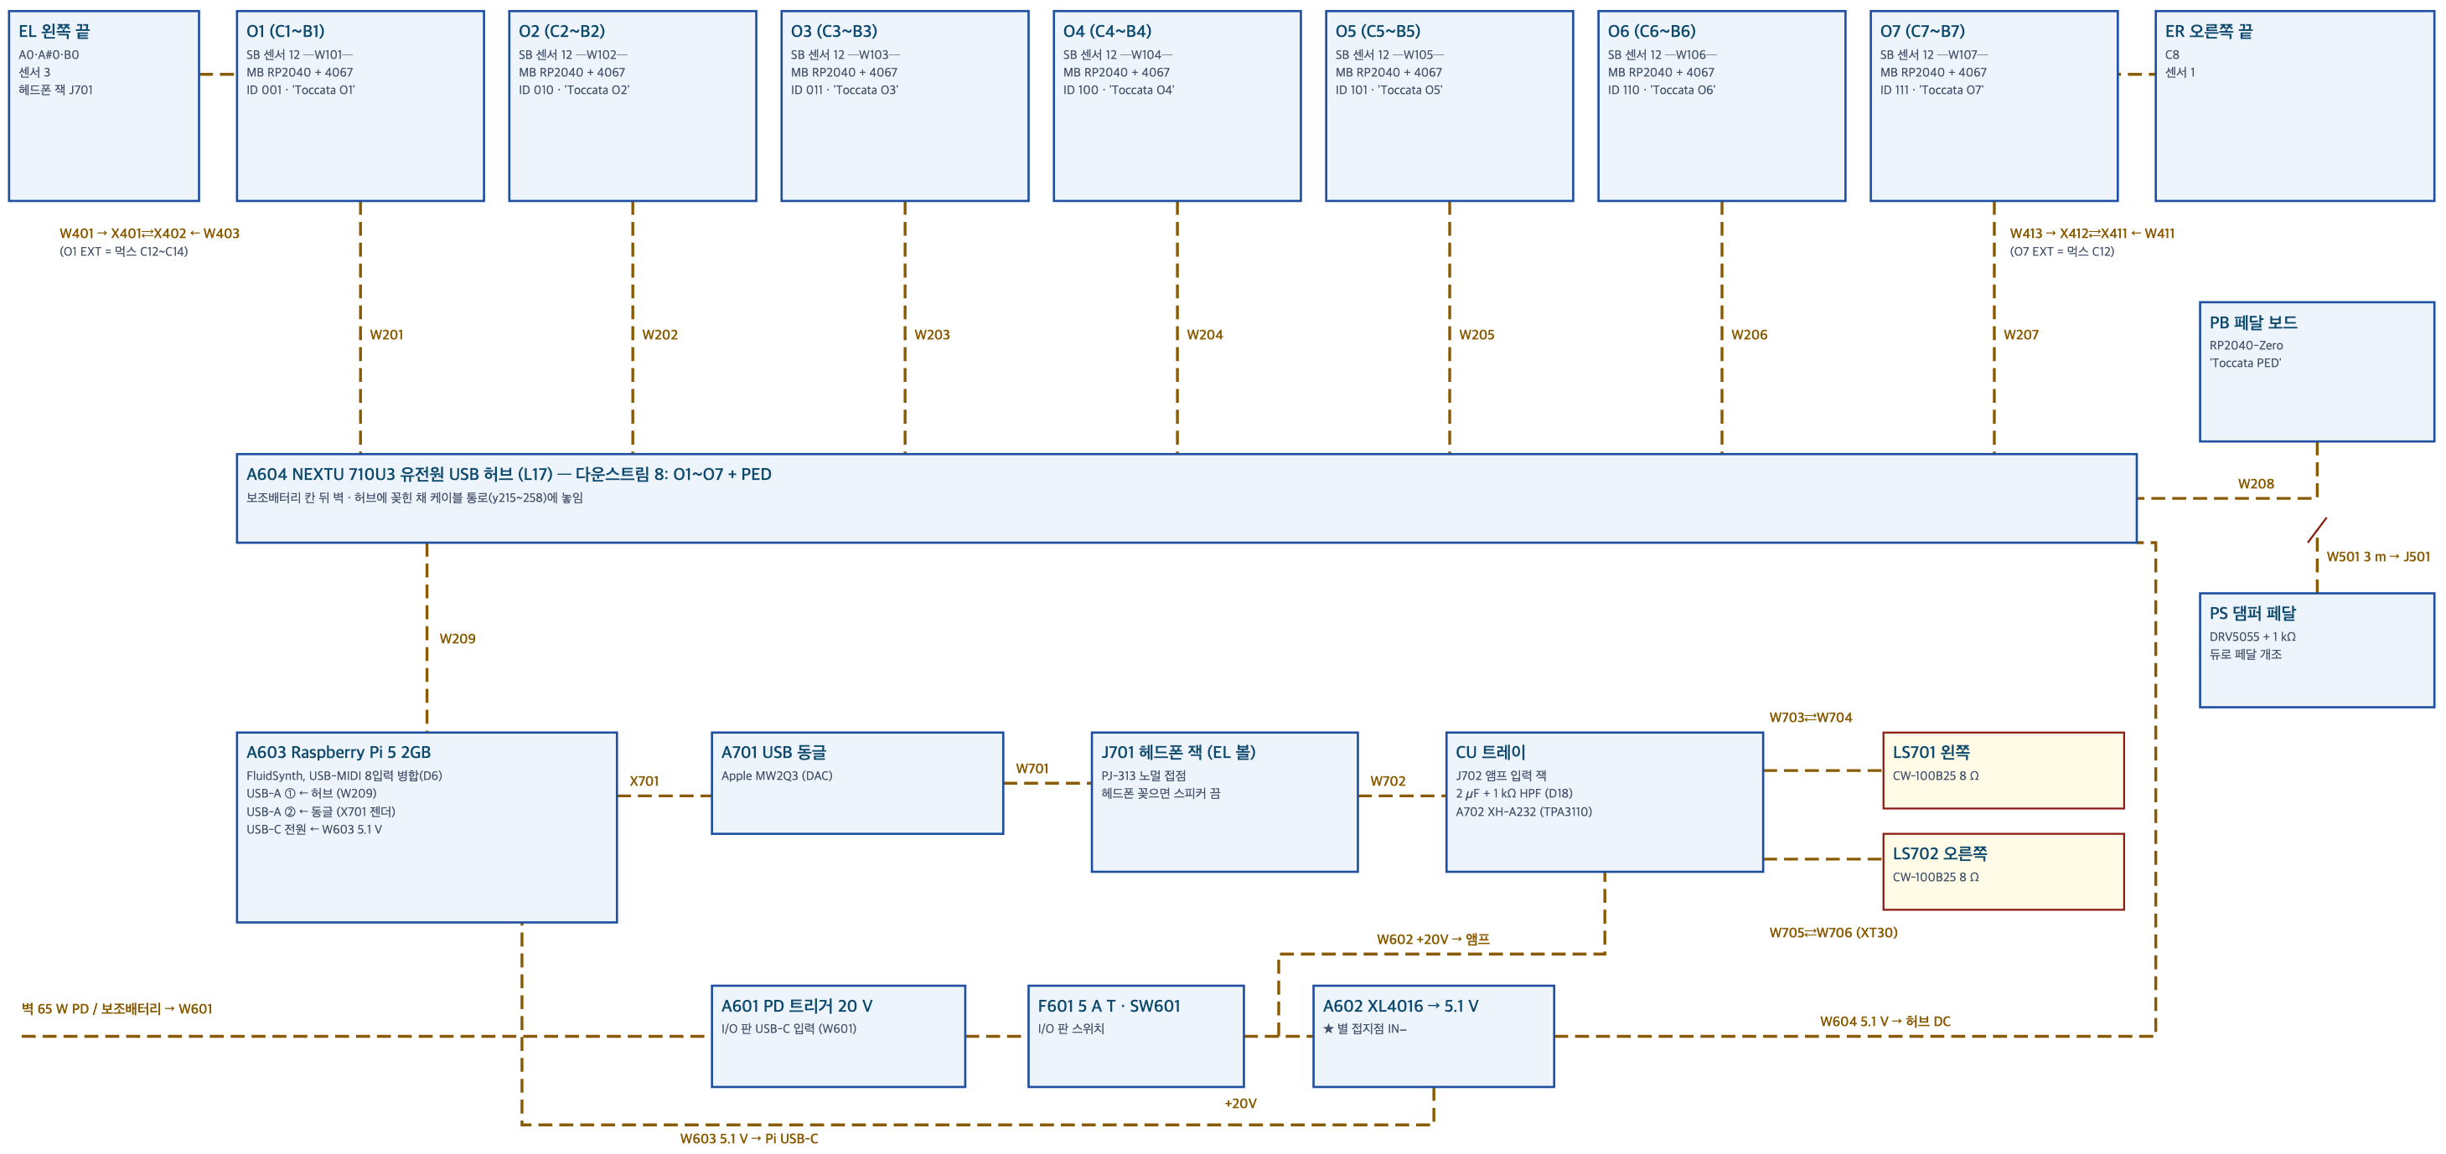
03 프로젝트 구성 및 작동 방식 — 전자부 회로
전자부 회로 ① — 도면 9장, 보드 6종
03
9 장
6 종
회로도 7 + 기판 배치도 2 (A3)
보드 SB · MB · EL · ER · PB · PS
105 줄
115 개
부품표 (KiCad 심볼 포함)
넷 — 그린 선으로 다시 계산
0 / 0
2 줄
연결 오류 / 글자 겹침
새로 살 것: 10 µF · 핀헤더
SCH-01 시스템 연결도 — 파트 사이는 모두 꽂았다 빼는 커넥터 (선 번호 W101~W706)
무엇을 했나
v3 문서의 글과 블록도로만 있던 전자부를 부품 번호, 핀 번호, 넷 이름, 값까지 적은 실제 회로도로 옮겼다. KiCad에서 그대로 다시 그릴 수 있고, 전기 설계 검토에서 나온 필수 수정도 반영했다.
저장소 hardware/pcb/ · 통합 아티팩트 ‘Toccata v4 통합’ 08 회로도 탭
보드 | 수량 | 내용
SB 센서 기판 | × 7 | 홀센서 DRV5055 12개 + 센서마다 100 nF, 버스 양 끝 10 µF, 리본 16심
MB 제어 기판 | × 7 | RP2040-Zero + 4067 먹스, ID 점퍼 3개로 O1~O7 구분
EL · ER 끝 부속 | × 1 · 1 | 센서 3개 · 1개, JST-XH 6핀으로 O1 · O7 제어 기판에 연결
PB · PS 페달 | × 1 · 1 | RP2040-Zero ‘Toccata PED’ + 페달 안 홀센서, 3 m 케이블
CU 전원 · 오디오 | 배선 | PD 20 V → 5.1 V 강압, 동글 → 헤드폰 잭 → 앰프 → 스피커
Toccata · 10
Notes:
전자부 회로입니다. 설계 문서에 글과 블록도로만 있던 전자부를, 부품 번호와 핀 번호, 넷 이름, 값까지 적은 실제 회로도로 옮겼습니다. 회로도 7장과 기판 배치도 2장, 모두 9장이고, 보드는 센서 기판과 제어 기판이 옥타브 모듈마다 한 장씩 각 7장, 양 끝 부속 기판 2장, 페달 보드와 페달 안 센서, 그리고 제어부의 전원과 오디오 배선입니다. 부품표는 KiCad 심볼과 풋프린트까지 105줄이고, 그린 선으로 연결을 다시 계산해 의도한 넷리스트와 대조한 결과 연결 오류는 0입니다. 파트 사이는 모두 꽂았다 빼는 커넥터로 연결됩니다.

Slide 11
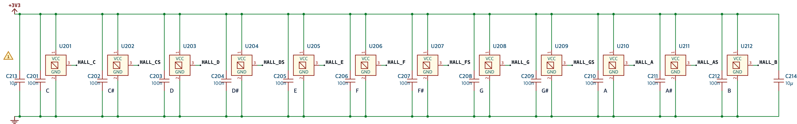
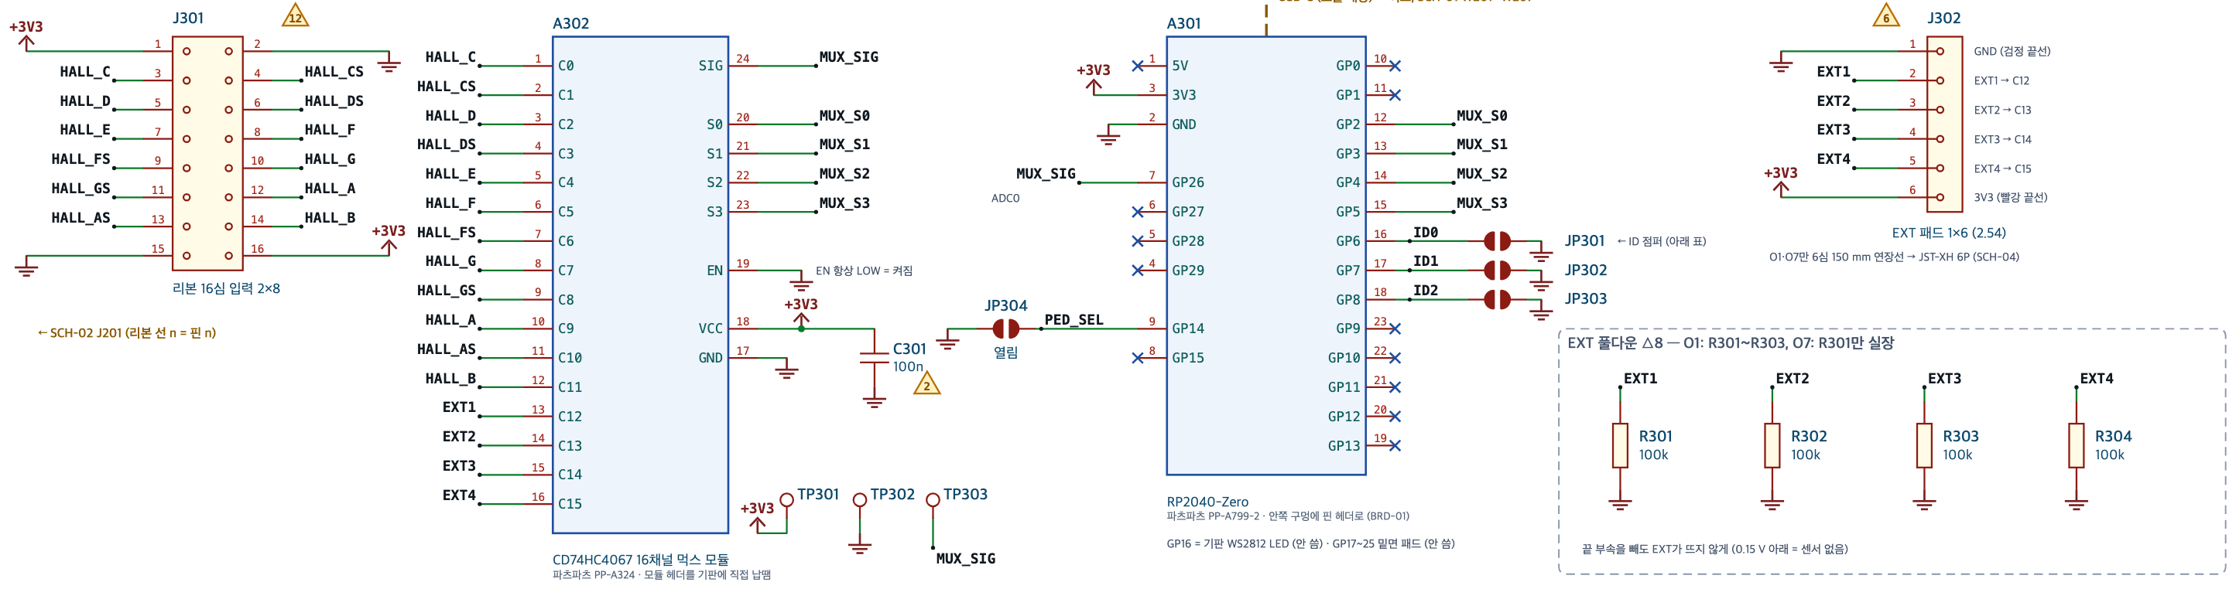
03 프로젝트 구성 및 작동 방식 — 전자부 회로
전자부 회로 ② — 옥타브 모듈: 센서 기판 + 제어 기판
03
SCH-02 센서 기판 (SB × 7) — DRV5055 12개가 한 줄, 센서마다 100 nF, 3V3 · GND 버스 양 끝에 10 µF
신호 흐름
센서 12 → 리본 16심 → 먹스 → ADC(GP26)
채널 선택
GP2~GP5가 먹스 S0~S3를 바꿔 차례로
모듈 구분
ID 점퍼 3개(GP6~8) → ‘Toccata O1~O7’
끝 부속
O1은 EXT1~3, O7은 EXT1 · 100 kΩ 풀다운
SCH-03 제어 기판 (MB × 7) — 리본 2×8 입력, 4067 먹스, RP2040-Zero, ID 점퍼, EXT 풀다운
장착
RP2040-Zero는 핀 헤더로 세운다
Toccata · 11
Notes:
옥타브 모듈 하나의 전자부입니다. 위는 센서 기판으로, 건반 12개 밑에 홀센서 DRV5055가 한 줄로 눕혀 놓여 있고, 센서마다 100나노패럿 콘덴서, 전원 버스 양 끝에 10마이크로패럿 콘덴서가 있습니다. 센서 출력 12개와 전원은 16심 리본 케이블로 아래 제어 기판에 갑니다. 제어 기판에서는 16채널 멀티플렉서가 센서를 하나씩 골라 RP2040-Zero의 ADC 하나로 읽습니다. ID 점퍼 3개를 어떻게 납땜하느냐에 따라 같은 기판이 O1부터 O7까지 다른 USB 이름을 갖습니다. 끝 부속을 빼도 유령 음이 나지 않도록 풀다운 저항을 달았습니다.

Slide 12
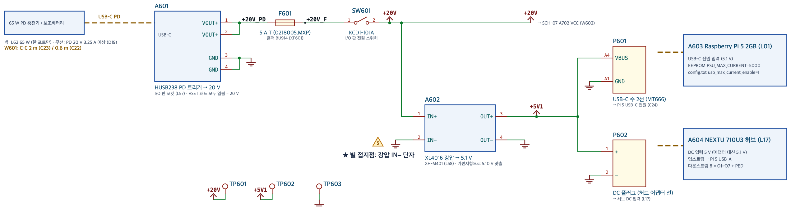
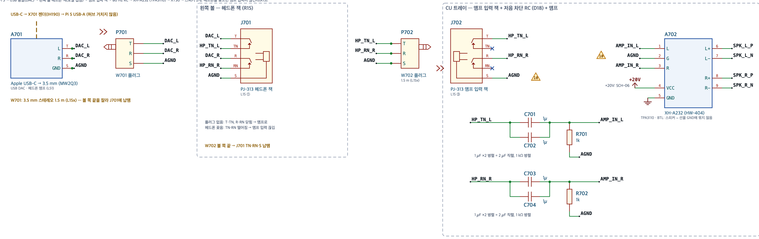
03 프로젝트 구성 및 작동 방식 — 전자부 회로
전자부 회로 ③ — 전원 · 오디오 (제어부 CU)
03
전원 (SCH-06)
오디오 (SCH-07)
부하 | 전압 | 전력
Pi 5 (FluidSynth · USB 장치) | 5.1 V | 7.7 W
허브 + RP2040 8개 + 센서 89개 | 5.1 V | 2.0 W
USB 동글 | 5 V | 0.5 W
강압 손실 (효율 90 %) |  | 1.1 W
앰프 평균 (음량 상한) | 20 V | 2~6 W
합계 (평균) | 20 V 입력 | 약 13~17 W
순간 최대 (최저음 강타) | 20 V 입력 | 약 50 W
경로
Pi 5 → USB 동글(DAC) → 헤드폰 잭 → 앰프 입력 잭 → 저음 차단 RC → 앰프 → XT30 → 스피커 2개
헤드폰 자동 차단
헤드폰을 꽂으면 잭의 노멀 접점이 떨어져 앰프 입력이 기계적으로 끊긴다
저음 차단
1 µF × 2 + 1 kΩ → 실제 약 93 Hz 아래를 줄여 작은 스피커를 보호
게임 화면 부하는 빠져 있다 — 설치 후 측정
음량 상한
PD 20 V 3.25 A 전원을 한 포트로
앰프 이득 36 dB라 동글 최대 출력이면 넘친다 → 소프트웨어 상한 · 리미터 필수
트리거가 3.25 A를 요구할 수 있다 → 실제 케이블로 무부하 20 V 확인
강압은 무부하로 5.10~5.15 V에 맞춰 고정
스피커 선
출고 전압이 20 V까지 나올 수 있어 고정한 뒤 연결
BTL 출력이라 − 선을 GND에 묶지 않는다. XT30으로 꽂았다 뺀다
별 접지 (강압 IN− 단자)
동글–Pi–강압–앰프 접지 루프 험 방지
Toccata · 12
Notes:
제어부의 전원과 오디오 회로입니다. 전원은 USB-C 하나로 받습니다. PD 트리거가 20볼트를 받아 퓨즈와 스위치를 지나 앰프에 바로 들어가고, 강압 모듈이 5.1볼트를 만들어 라즈베리파이와 허브에 줍니다. 평균 소비전력은 13에서 17와트, 최저음을 세게 칠 때 순간 최대 약 50와트입니다. 회로 검토에서 PD 트리거가 20볼트에 3.25암페어를 요구할 수 있다는 점이 나와서, 20볼트 3.25암페어 전원을 한 포트로 쓰고 실제 케이블로 20볼트가 나오는지 먼저 잽니다. 오디오는 USB 동글에서 헤드폰 잭을 거쳐 앰프로 가는데, 헤드폰을 꽂으면 잭의 접점이 떨어져 스피커가 자동으로 꺼집니다. 저음 차단 필터와 소프트웨어 음량 상한으로 작은 스피커를 보호합니다.

Slide 13
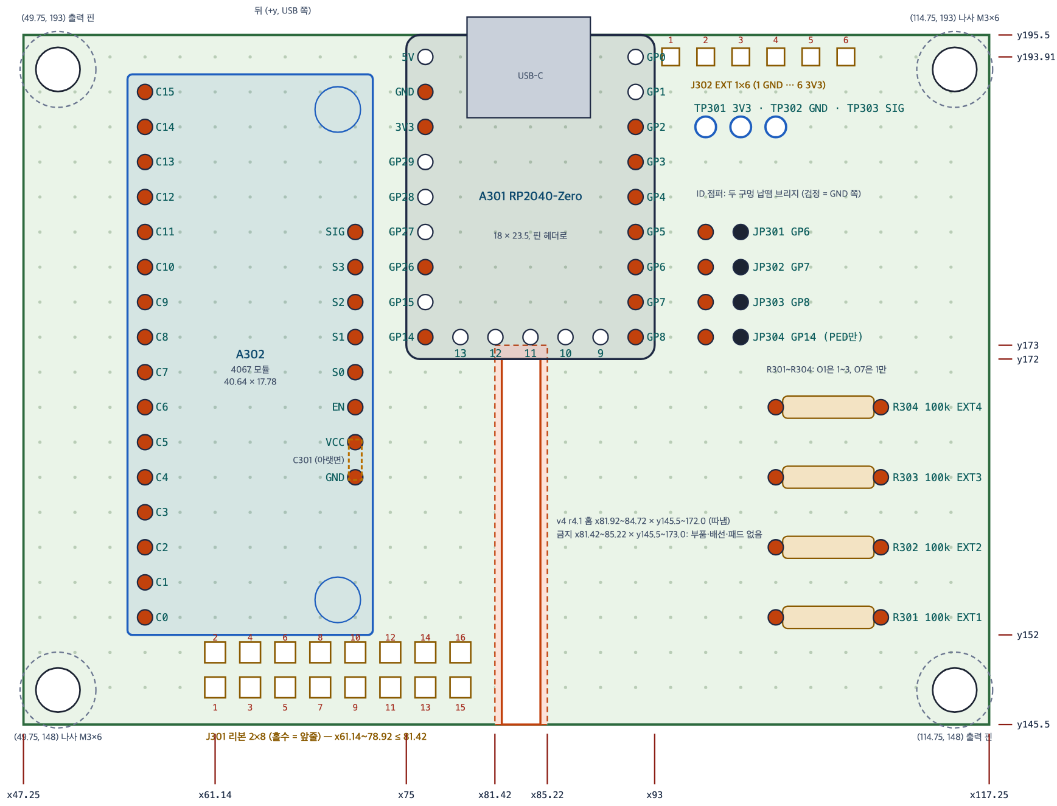
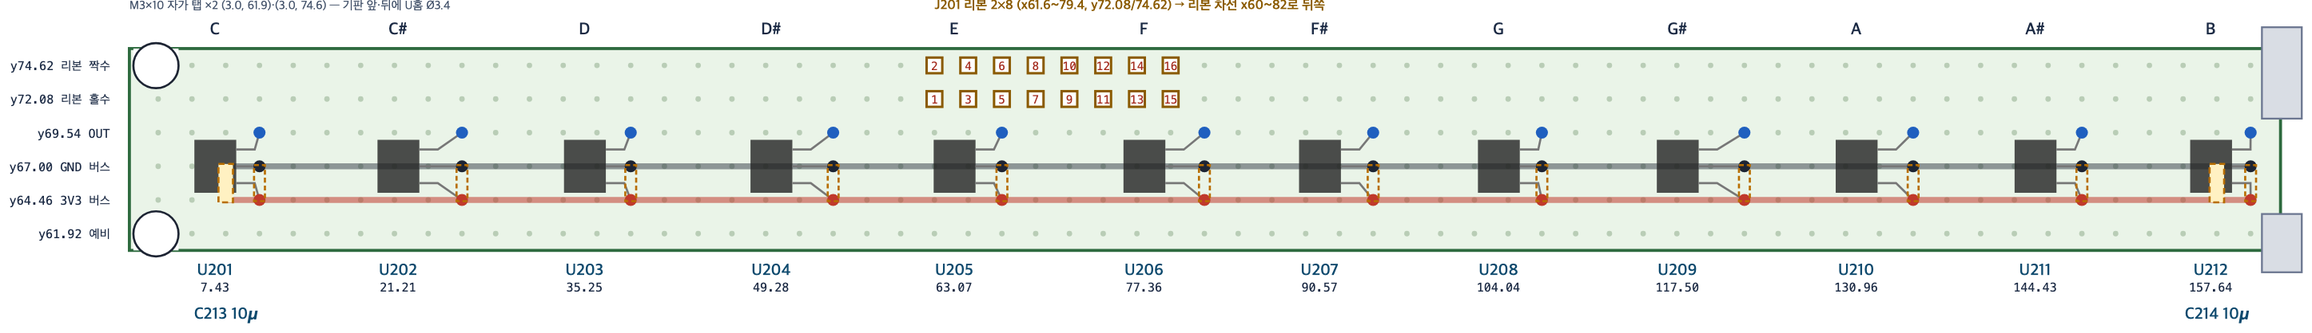
03 프로젝트 구성 및 작동 방식 — 전자부 회로
전자부 회로 ④ — 기판 배치와 검토로 바뀐 점
03
무엇 | 왜 바꿨나 | 바꾼 것
페달 잭 링 급전 | 모노 플러그를 꽂거나 꽂는 도중 3V3–GND가 붙어 페달 보드가 리셋된다 | 20 Ω(100 Ω 5개 병렬) + 센서 OUT 1 kΩ
끝 부속 입력 | 끝 부속을 빼면 입력이 떠서 유령 음이 난다 | 1 kΩ 직렬 + 100 kΩ 풀다운
PD 전원 | ISET 열림이면 3.25 A 요구 → 60 W 전원 · 3 A 케이블 · 2포트 사용이면 5 V에 머문다 | 20 V 3.25 A 전원 한 포트, 실제 케이블로 20 V 확인 (안 되면 ISET 저항)
5.1 V 강압 | 출고 전압이 20 V까지 → Pi · RP2040 파손 위험 | 무부하로 5.10~5.15 V 맞추고 고정
접지 험 | 동글–Pi–강압–앰프 사이 접지 루프 | 별 접지점 = 강압 IN− 단자
RP2040-Zero 장착 | 밑면에 칩 · 수정이 있어 평평하게 안 붙는다 | 핀 헤더로 세움 (+1.3 mm, 기구 쪽 틈 재확인)
BRD-01 제어 기판 5×7 cm — 모든 구멍을 핀 격자에, W1 홈 · 금지 구역 반영
새로 살 것 1206 10 µF 16개 (50개 묶음 7,150원) · 핀헤더 1×40 4줄 (660원) — 마지막 부품 목록에 반영
BRD-02 센서 기판 161.9 × 15.24 mm
부품이 오면 먼저 잴 것 PD 20 V 출력 · 강압 5.1 V · 잭 노멀 접점 · 센서 쉼 1.59~1.71 V · 앰프 이득 36 dB
Toccata · 13
Notes:
기판 배치와 회로 검토 결과입니다. 제어 기판은 5 곱하기 7센티 만능기판에 모든 구멍을 RP2040-Zero 핀 격자에 맞춰 배치했고, W1 건반 기구의 홈과 금지 구역을 피했습니다. 센서 기판은 길이 162밀리의 띠 기판입니다. 전기 설계 검토로 바뀐 점은 페달 잭 단락, 끝 부속을 뺐을 때의 유령 음, PD 전원 조건, 강압 모듈의 출고 전압, 접지 험이고, 배치 작업에서 RP2040-Zero를 핀 헤더로 세우는 장착 방식도 바뀌었습니다. 이 때문에 10마이크로패럿 콘덴서와 핀 헤더 4줄을 새로 사야 하고, 부품이 도착하면 전압과 접점부터 먼저 확인합니다.

Slide 14
03 프로젝트 구성 및 작동 방식 — 2단계 리듬게임
리듬게임 ① — 화면: 흑건은 위쪽 줄, 다른 모양
03
O4
812,340 ×128
1
흑건 노트
좁은 흑요석 육각 결정. 위쪽 판정선(흑현)에서 친다
p
3
2
백건 노트
2
넓은 상아 막대. 아래 판정선(백현)에서 친다
3
홀드
6
1
4
빛나는 실 꼬리 — 끝날 때까지 누르고 있는다
f
4
세기 노트
f는 두꺼운 주홍 테두리, p는 옅은 하늘색
5
판정선 · 화면 건반
흑현(금색 짧은 줄)과 백현(긴 줄), 실제 건반 배치
5
6
게이지 · 페달
왼쪽 울림 게이지(현), 오른쪽 댐퍼 페달 레인
88레인은 ‘음역 창’으로 1 · 2(기본) · 4옥타브 · 88 파노라마. 곡을 따라 창이 움직이고, 맨 위 미니맵이 위치를 알려 준다.
C
D
E
F
G
A
B
화면 목업 — 1옥타브 보기, 1장 ‘가온도’ 색 (기획서 3.2)
Toccata · 14
Notes:
2단계 리듬게임의 화면입니다. 다른 리듬게임처럼 위에서 노트가 내려오고, 판정선에 닿을 때 해당 건반을 누릅니다. 처음 구상대로 흑건도 하나의 키로 쓰는데, 세 가지로 구분합니다. 흑건 노트는 흰 건반 판정선보다 위쪽의 흑현이라는 판정선에서 치고, 모양은 좁은 흑요석 육각 결정이며, 위치는 두 흰 레인의 경계 위에 놓입니다. 실제 피아노를 위에서 보면 흑건이 안쪽, 즉 위쪽에 있는 것과 같습니다. 흰 건반 노트는 넓은 상아 막대이고, 홀드 노트는 빛나는 실 꼬리가 달려 있으며, 세게 쳐야 하는 노트는 주홍, 여리게 쳐야 하는 노트는 하늘색입니다. 88레인은 한 번에 다 펴지 않고, 곡을 따라 움직이는 음역 창으로 보여 줍니다.

Slide 15
03 프로젝트 구성 및 작동 방식 — 2단계 리듬게임
리듬게임 ② — 노트와 기믹: 계속 누르기 · 누르는 세기
03
기본 노트
계속 누르기 (홀드)
누르는 세기 (벨로시티)
탭
한 번 누른다
기본 홀드
꼬리 끝까지 누르고 있는다
강약 노트
표시된 p 또는 f 세기로 친다
화음
여러 건반을 동시에
매듭 홀드
끝의 매듭에서 정확히 놓는다
깨기 노트
91 이상으로 세게 쳐야 깨진다
연타
같은 건반을 여러 번 (재타건)
모으기 홀드
누른 만큼 차오르고, 떼면 발동
유리 노트
50 이하로 살며시 쳐야 산다
트릴
이웃한 두 건반을 번갈아
레가토 사슬
앞 건반을 떼기 전에 다음 건반
크레셴도 사슬
3~8음을 점점 세게
아르페지오
표시 순서대로 빠르게
쉼표 노트
그 구간 동안 누르지 않는다
강조 화음
화음 속 한 음만 더 세게
세기 구간 (잠정)
판정 · 점수 (잠정)
p 여리게
1–50
mf 보통 (요구 없음)
51–90
f 세게
91–127
PERFECT
±35 ms
GREAT
±70 ms
GOOD
±110 ms
첫 실행 때 가장 여리게 · 가장 세게 8번씩 쳐서 사람마다 구간을 맞춘다
타이밍 900,000 + 표현 100,000 = 1,000,000점. 세기를 틀려도 콤보는 이어진다
하드웨어가 정하는 채보 규칙 같은 건반을 300 ms 안에 다시 칠 때는 세기 요구를 붙이지 않는다(펌웨어가 250 ms 안의 약한 재입력을 버리므로). 세부 규칙·수치는 하드웨어 확정 뒤 실측으로 정한다.
Toccata · 15
Notes:
노트와 기믹입니다. 기본 노트는 탭, 화음, 연타, 트릴, 아르페지오입니다. 처음 구상의 핵심인 계속 누르기는 기본 홀드 외에 끝에서 정확히 놓는 매듭 홀드, 누른 만큼 차오르는 모으기 홀드, 앞 건반을 떼기 전에 다음 건반을 누르는 레가토 사슬, 누르지 않고 기다리는 쉼표 노트로 넓혔습니다. 누르는 세기는 여리게, 보통, 세게 세 구간으로 나누고, 세게 쳐야 깨지는 깨기 노트, 살며시 쳐야 하는 유리 노트, 점점 세게 치는 크레셴도 사슬 같은 기믹을 둡니다. 판정은 PERFECT, GREAT, GOOD 세 단계이고, 점수 100만 점 중 10%가 세기 같은 표현 점수입니다. 피아노 펌웨어가 튐으로 생긴 가짜 입력을 250밀리초 안에서 걸러내기 때문에, 채보도 같은 건반을 300밀리초 안에 다시 칠 때는 세기 요구를 두지 않는 규칙을 둡니다. 세부 수치는 하드웨어가 확정된 뒤 실측으로 정합니다.

Slide 16
03 프로젝트 구성 및 작동 방식 — 2단계 리듬게임
리듬게임 ③ — 스토리: 현이 끊긴 세계 ‘현누리’
03
“옛날, 현누리에는 현이 있었다. 바람이 현을 스치면 세계가 노래했다.
어느 날 마지막 화음이 끝나지 않았고, 세계는 잿빛 도면처럼 멈췄다.
이제 현은 없다. 남은 것은 88개의 탑, 그리고 당신의 손끝.”
세계관 ↔ 실제 Toccata 피아노
게임 세계 | 실제 피아노
현이 끊긴 세계, 닿음만으로 울린다 | 현이 없는 디지털 피아노
길잡이 정령 ‘홀’ | 건반마다 달린 홀센서
홀이 태어난 자철 광맥 | 건반 밑의 자석
무게추 파수꾼 ‘레바’ | 강철 무게 레버 (53.7 g)
7개 지방 (1~7장) | 옥타브 모듈 O1~O7
소리 망토 | 댐퍼 페달
한 층씩 인쇄되며 살아나는 풍경 | 3D 프린팅으로 만든 피아노
흑요탑이 한 단 높은 안쪽에 선다 | 흑건이 안쪽 → 흑현이 위쪽
세계
탑 88개(상아탑 52 · 흑요탑 36)가 한 줄로 선 대륙. 지도가 곧 건반이다
주인공
당신의 진짜 두 손 — 닿기만으로 소리를 깨우는 ‘토카타(닿는 자)’
길잡이
자철 광맥에서 깨어난 빛 정령 ‘홀’ — 얼마나 깊이, 세게 닿았는지 느낀다
마주할 것
‘페르마타’ — 아름다운 화음을 영원히 붙잡으려다 세계를 멈춘 옛 연주자
주제
닿으면 울리고, 놓아야 이어진다
88의 순례 — 가운데 도(O4)에서 출발해 양 끝으로
종장
6장
4장
2장
서장·1장
3장
5장
7장
종장
세 초석
고요 해구
자철 광맥
안개 숲
가온도
바람 고원
구름 항구
유리 첨탑
마지막 별
A0~B0
O1
O2
O3
O4
O5
O6
O7
C8
음이 낮을수록 깊은 땅 · 바다, 높을수록 하늘 · 별
Toccata · 16
Notes:
리듬게임의 이름은 프로젝트와 같은 Toccata이고, 이야기가 판정을 감쌉니다. 무대는 현이 모두 끊겨 소리를 잃은 대륙 현누리입니다. 대륙에는 탑 88개가 건반처럼 한 줄로 서 있어서, 세계 지도가 곧 건반입니다. 플레이어는 화면 속 캐릭터가 아니라 자기 두 손으로, 닿기만으로 소리를 깨우는 토카타가 됩니다. 길잡이는 홀센서를 닮은 빛 정령 홀이고, 마주할 상대는 아름다운 화음을 영원히 붙잡으려다 세계를 멈춘 페르마타입니다. 이야기는 가운데 도가 있는 O4 모듈에서 출발해 양 끝으로 퍼지는데, 이것은 모듈을 하나씩 더해 가는 피아노 조립 순서와 같습니다. 오른쪽 표처럼 세계관의 요소 하나하나가 실제 피아노의 부품과 대응합니다.

Slide 17
03 프로젝트 구성 및 작동 방식 — 2단계 리듬게임
리듬게임 ④ — 아트 「도면에서 적층으로」 · 모드
03
게임 모드
스토리 ‘88의 순례’
서장 → 1~7장 → 종장, 장마다 기믹 하나씩
곡 선택
난이도 4단: 프렐류드 ~ 비르투오소
연습
느리게 · 구간 반복 · 손 나누기 · 기다림 모드
도면
적층
완성
1옥타브 모드
옥타브 모듈 1개(12건반)만으로
소리를 잃은 잿빛 세계 — 가는 선뿐
잘 칠수록 바닥부터 한 층씩 색이 찬다
클리어하면 현이 다시 이어진다
설정 · 점검
지연 · 화면 · 세기 보정, 건반 점검 화면
지역마다 한 색 — 음이 높을수록 밝은 세계
만드는 방법 (모두 무료)
Python + pygame — 피아노 안 Pi 5에서 바로 전체 화면
입력 브리지가 MIDI 도착 시각을 기록해 판정
반주는 MIDI로 같은 FluidSynth에 → 녹음 음원 없음
곡은 저작권이 끝난 클래식을 직접 편곡 + 자작곡
서장
1장
2장
3장
4장
5장
6장
7장
종장
노트 디자인
상아 막대
백건
육각 결정
흑건
주홍 f
세게
하늘 p
여리게
빛나는 실
홀드
첫 목표 (MVP) 모듈 1개(O4)로 서장 + 1장, 곡 3~4개 (「첫 닿음」 · 「아리랑」 · 쇼팽 「흑건」 쉬운 편곡)
색 없이도 모양 · 기호로 구분 (색각 이상 대비)
Toccata · 17
Notes:
아트 스타일의 이름은 도면에서 적층으로입니다. 소리를 잃은 세계는 잿빛 종이 위의 가는 선, 즉 도면이고, 플레이어가 잘 칠수록 풍경이 3D 프린터처럼 바닥부터 한 층씩 색이 쌓여 되살아납니다. 클리어하면 탑 위로 현이 다시 이어집니다. 지역마다 색을 정했고 음이 높을수록 밝아집니다. 노트는 색뿐 아니라 모양과 기호로도 구분해서 색을 구분하기 어려운 사람도 할 수 있게 했습니다. 모드는 스토리, 곡 선택, 연습, 1옥타브 모드, 설정과 점검이고, Python과 pygame으로 피아노 안의 라즈베리파이 5에서 바로 돌아가게 만듭니다. 첫 목표는 옥타브 모듈 하나로 서장과 1장을 플레이하는 것입니다.

Slide 18




04 사용 예정 센서 및 부품
센서 — 누름을 재는 4가지 부품
04
홀센서
자석
마이크로컨트롤러
멀티플렉서
TI DRV5055A2
네오디뮴 Ø5 × 2 mm N35
RP2040-Zero
CD74HC4067 16채널
선형 홀센서: 자기장 → 전압
3.3 V · 30 mV/mT · ±44 mT
온도 보상, 건반마다 1개
건반 밑면 포켓에 1개씩
누르면 센서 쪽으로 다가감
페달에도 1개
ADC로 센서 전압 읽기
세기 계산 + USB-MIDI 전송
모듈 7 + 페달 1
센서 12 + 끝 부속 4를
ADC 1개로 차례로 읽게 함
모듈마다 1개
100개 구매 · 개당 891원
100개 구매 · 개당 80원
8개 · 개당 3,300원
7개 · 개당 500원
왜 홀센서인가 닿지 않고 재서 마모가 없고, 주변 빛이나 색의 영향을 받지 않으며, 건반 위치를 연속으로 재서 세기를 계산할 수 있다.
Toccata · 18
Notes:
센서 쪽 부품은 네 가지입니다. TI의 DRV5055 선형 홀센서가 자기장의 세기를 전압으로 바꾸고, 건반마다 밑면에 지름 5밀리 네오디뮴 자석을 하나씩 붙입니다. 각 모듈의 RP2040-Zero가 16채널 멀티플렉서로 센서 12개를 ADC 하나로 차례로 읽습니다. 홀센서는 접촉이 없어 마모되지 않고, 빛이나 색에 영향을 받지 않으며, 위치를 연속으로 재서 세기를 계산할 수 있습니다. 이 세기 값은 리듬게임의 세기 기믹에도 그대로 쓰입니다.

Slide 19




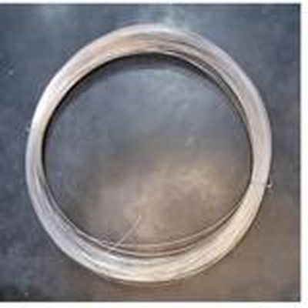

04 사용 예정 센서 및 부품
부품 — 건반 액션 (W1 시소 건반 + 무게 레버)
04
34,440원
6,000원
1,100원
강철 평철 9T×19, 4 m
스테인리스 봉 Ø4, 4 m
캡스턴 나사 M3×6
40 mm씩 잘라 레버 추 90개
건반 · 레버 봉 20토막
레버를 들어 올리고 높이 조정 (100개)
16,600원
18,000원
19,888원
밸런스 핀 Ø2×12
스프링 강선 0.5 mm
포론 폼 · 완충재
건반 뒤쪽 좌우 위치 잡기 (100개)
비틀림 보조 스프링 100개를 직접 감음
업스톱 패드와 앞 펠트 밑 완충
직접 가공 쇠톱 · 바이스 · 평줄로 강철 90개와 봉 20토막을 자르고(약 4시간), Ø4.0 드릴로 레버 구멍을 다듬는다. 건반 액션 부품 소계 119,328원.
Toccata · 19
Notes:
W1 건반 액션에 들어가는 부품입니다. 강철 평철을 40밀리씩 잘라 무게 레버의 추 90개를 만들고, 지름 4밀리 스테인리스 봉을 잘라 건반 봉과 레버 봉으로 씁니다. 캡스턴 나사로 레버를 들어 올리고 높이를 맞추며, 밸런스 핀이 건반 뒤쪽 위치를 잡습니다. 작은 비틀림 스프링은 스프링용 강선을 사서 직접 감고, 포론 폼과 완충재로 건반이 멈출 때의 소리와 튐을 줄입니다. 강철과 봉은 쇠톱과 바이스로 직접 자릅니다.

Slide 20








04 사용 예정 센서 및 부품
부품 — 제어 · 소리 · 전원 · 페달
04
119,900원
30,700원
14,900원
2,750원
Raspberry Pi 5 (2GB)
USB 허브 10포트
Apple USB-C 동글
XH-A232 앰프 보드
음원 + 리듬게임 컴퓨터
모듈 7 + 페달 연결 · 전원형
DAC + 헤드폰 앰프
TPA3110 · 20 V · 채널당 약 21 W
19,200원
4,950원
5,170원
8,500원
삼미 CW-100B25 × 2
PD 트리거 (HUSB238)
XL4016 강압 모듈
서스테인 페달 (듀로)
4인치 8 Ω 풀레인지 스피커
USB-C 입력 → 20 V
20 V → 5.1 V (Pi 5 · 허브)
홀센서로 개조 → 하프페달
2단계 게임 Micro HDMI → HDMI 케이블 17,050원 (모니터 · TV는 가진 것) 음원 FluidSynth + Salamander Grand Piano (무료)
Toccata · 20
Notes:
제어, 소리, 전원 쪽 주요 부품입니다. 라즈베리파이 5가 피아노 음원과 리듬게임을 함께 돌리고, USB 허브로 모듈 7개와 페달을 연결합니다. 소리는 애플 USB-C 동글이 DAC 역할을 하고, TPA3110 앰프 보드가 4인치 스피커 2개를 구동합니다. 전원은 PD 트리거로 USB-C에서 20볼트를 받고 강압 모듈로 5.1볼트를 만듭니다. 페달은 스위치형 서스테인 페달을 홀센서로 개조합니다. 게임 화면용으로는 Micro HDMI 케이블 하나만 더 사면 됩니다.

Slide 21
04 사용 예정 센서 및 부품
비용 — 피아노 부품 100만원 안
04
부품 629,545원의 구성 (피아노 + 게임 케이블)
부품
629,545원
피아노 + 게임 케이블
소모품
203,814원
필라멘트 8 kg · 케이블 · 납 · 본드
공구
117,449원
인두 · 쇠톱 · 멀티미터 (있으면 0원)
배송비
77,800원
판매처 20곳
전체 제작비 (소모품 · 공구 · 배송비 포함)
1,028,608원
공구가 있으면 894,959원 (3D 프린터 별도)
소프트웨어는 무료 · 가격은 판매처 확인값(2026-09-24~28, VAT 포함) · 자세한 목록은 마지막 부품 목록
Toccata · 21
Notes:
비용입니다. 피아노에 들어가는 부품이 약 61만원으로 목표인 100만원 안에 들어갑니다. 가장 큰 비중은 라즈베리파이 5가 있는 제어·전원과 홀센서 100개가 있는 센서 쪽이고, W1 건반 액션의 강철·봉·스프링 재료가 약 12만원입니다. 2단계 게임은 HDMI 케이블 하나만 더 사면 됩니다. 소모품, 공구, 배송비까지 모두 더하면 약 103만원이고, 공구를 가지고 있다면 약 89만원입니다. 3D 프린터는 별도입니다.

Slide 22
05 전체 제작 계획 및 예상 결과
제작 계획 — 1단계 피아노 약 12주 → 2단계 게임 약 15주
05
주
1
2
3
4
5
6
7
8
9
10
11
12
13
14
15
16
17
18
19
20
21
22
23
24
25
26
27
1단계 · 피아노 (하드웨어)
회로도 · 기판 배치 (완료)
회로도 7 + 배치도 2 — KiCad로 옮기기, 부품이 오면 전압 점검
부품 주문 · 프린터 준비
Pi 5 납기 확인, 강철 · 봉 주문
단계 0 재료 시험
패드 반발 · 스냅 노치 · 스프링 · 피로 등 17가지
1옥타브 시제품
출력 · 강철 절단 · 납땜 · 펌웨어 → 첫 소리
나머지 6옥타브 + 끝 부속
출력(전체 약 443 h) · 조립 · 무게 조정
뒷바 · 오디오 · 전원
합판 상자 · 제어부 배선 · 스피커
통합 · 소리 테스트
지연 10 ms · 찌그러짐 · 배터리
2단계 · 리듬게임 Toccata
G0 기획 (지금)
기획서 · 세계관 · 아트 시안 · 화면 목업
G2 연동 · 측정
MIDI 인식 · 지연 · 세기 분포 · 판정 창 확정
G3 핵심 루프
1옥타브: 탭 · 홀드 · 흑현 · 판정 · 보정
G4 88레인 · 채보 도구
음역 창 · 채보 변환기 · 규칙 검사기
G5 콘텐츠 · 아트
서장 + 1장, 도면 → 적층 연출
G6 Pi 5 이식 · G7 시연
60 fps · 반주 중 지연 확인 · 플레이 테스트
메모 일정은 예상치다. 1단계는 프린터 1대 기준, 2단계는 게임 기획서의 1인 · 주 8~10시간 기준이다. 게임의 세부 수치는 하드웨어 확정 뒤 G2에서 실측으로 정한다.
Toccata · 22
Notes:
제작 계획입니다. 전자부 회로도와 기판 배치는 이미 끝냈고, 1단계 피아노는 약 12주를 예상합니다. 부품을 주문하고, 단계 0 재료 시험으로 패드 반발, 스냅 노치, 스프링, 피로 같은 설계의 가정을 먼저 확인합니다. 그다음 1옥타브 시제품으로 첫 소리를 내고, 나머지 6옥타브와 끝 부속, 뒷바와 오디오, 전원을 만든 뒤 통합 테스트를 합니다. 2단계 리듬게임은 지금 기획서와 세계관, 아트 시안을 먼저 만들어 두고, 하드웨어가 확정되면 연동과 측정으로 판정 수치를 정합니다. 이어서 1옥타브 핵심 루프, 88레인과 채보 도구, 서장과 1장 콘텐츠, 라즈베리파이 이식과 시연 순서로 약 15주를 예상합니다.

Slide 23
05 전체 제작 계획 및 예상 결과
예상 결과 — 이런 피아노와 게임이 만들어진다
05
88
약 52 g
16 회/초
< 10 ms
건반
누르는 힘
같은 건반 연타
누르고 소리까지
실제 피아노와 같은 23.5 mm 폭
시소 건반 + 강철 무게 레버
흑건은 약 19 회/초
예상 8~10 ms
약 99 dB
약 4 시간
88 레인
3 가지 판정
1 m 음량
보조배터리 연주
리듬게임 Toccata
타이밍 · 세기 · 홀드
P-145보다 3~6 dB 크게
20,000 mAh · 평균 13~17 W
흑건은 위쪽 줄 · 육각 결정
모듈 1개로 서장 · 1장 플레이
그리고 헤드폰을 꽂으면 스피커가 자동으로 꺼지고, 하드웨어는 그대로 둔 채 음원 프로그램만 바꿀 수 있다 (예: Pianoteq).
Toccata · 23
Notes:
예상 결과입니다. 실제 피아노와 같은 폭의 88건반에, 시소 건반과 강철 무게 레버로 누르는 힘 약 52그램의 무게감이 납니다. 같은 건반을 1초에 16번 정도 칠 수 있고, 누르고 소리가 나기까지 10밀리초 미만, 스피커는 입문형 디지털 피아노보다 조금 크게 소리를 냅니다. 2만 밀리암페어시 보조배터리로 약 4시간 연주할 수 있습니다. 회로 설계에서 평균 소비전력을 13에서 17와트로 다시 계산한 값입니다. 2단계에서는 이 피아노로 88레인 리듬게임 Toccata를 하게 되는데, 흑건은 위쪽 줄의 다른 모양 노트로 치고, 타이밍뿐 아니라 세기와 누르는 길이까지 판정합니다. 첫 목표는 옥타브 모듈 하나로 서장과 1장을 플레이하는 것입니다.

Slide 24
05 전체 제작 계획 및 예상 결과
예상되는 한계와 대책
05
한계 | 무엇이 문제인가 | 대책
업스톱 패드 반발 (가장 큰 위험) | 패드 재료가 튀면 건반이 들뜨거나 가짜 재타건이 난다. 구한 PORON은 5T라 설계 6T와 다르다 | 단계 0 첫 시험으로 반발 · 강성 확인. 패드 바 쐐기를 1 mm 두껍게, 안 되면 다른 재료
가짜 재타건 (유령) | 무게 레버가 튀면 같은 음이 한 번 더 날 수 있다 | 펌웨어가 250 ms 안의 약한 재입력을 버린다. 대가: 아주 약한 빠른 재타건도 버려짐
비틀림 스프링 직접 제작 | 강선으로 100개를 감아야 하고 각도 오차가 생긴다 | 5개를 먼저 감아 힘을 시험(±15 %), 맞지 않으면 주문 제작
지연 여유가 작음 | USB 동글 경로의 예상 지연 8~10 ms (한계 10 ms) | 휴대폰 슬로모션으로 측정, 넘으면 버퍼 조정 → I2S DAC로 교체
PD 전원 협상 (회로 검토) | PD 트리거가 20 V 3.25 A를 요구할 수 있어 60 W 전원 · 3 A 케이블 · 2포트 사용이면 5 V에 머문다 | 20 V 3.25 A 전원을 한 포트로, 실제 케이블로 20 V 확인 · 안 되면 5 A 케이블 또는 ISET 저항
88레인 가독성 (게임) | 88레인을 한 화면에 펴면 레인이 너무 좁다 | 곡을 따라 움직이는 음역 창(1 · 2 · 4옥타브)이 기본, 88 파노라마는 달인 · 큰 TV용
화면 지연 · 세기 편차 (게임) | TV는 20~100 ms 늦고, 사람 · 건반마다 세기가 다르다 | 입력 · 화면 · 세기 보정 3종, 세기는 표현 점수 10 %만 · 채보 규칙으로 유령 거름 피하기
Toccata · 24
Notes:
예상되는 한계와 대책입니다. 하드웨어에서 가장 큰 위험은 레버가 위에서 멈출 때 받쳐 주는 업스톱 패드의 반발입니다. 재료가 튀면 건반이 들뜨거나 가짜 재타건이 날 수 있어서, 단계 0 첫 시험으로 확인하고, 지금 구할 수 있는 PORON이 5T라 쐐기를 1밀리 두껍게 뽑습니다. 무게 레버가 튀어 생기는 가짜 재타건은 펌웨어가 걸러내고, 비틀림 스프링은 직접 감아서 먼저 5개로 시험합니다. 지연은 측정 후 필요하면 I2S DAC로 바꿉니다. 회로 검토에서 PD 트리거가 3.25암페어를 요구할 수 있다는 점이 나와서, 20볼트 3.25암페어 전원을 한 포트로 쓰고 실제 케이블로 20볼트가 나오는지 먼저 확인합니다. 안 되면 5암페어 케이블이나 ISET 저항으로 해결합니다. 게임에서는 88레인이 좁아지는 문제를 움직이는 음역 창으로, TV 지연과 세기 편차는 보정 기능과 표현 점수 비중으로 해결합니다.

Slide 25
Toccata
감사합니다
피아노로 만들고, 피아노로 논다
단계 0 재료 시험
1옥타브 시제품
88건반 완성
리듬게임 Toccata
패드 · 스냅 노치 · 스프링 확인
PC로 첫 소리
스피커 · 보조배터리
피아노를 컨트롤러로
Notes:
정리하면, Toccata는 시소 건반과 무게 레버, 홀센서, 라즈베리파이 음원으로 만드는 휴대용 88건반 디지털 피아노이고, 그 피아노를 그대로 컨트롤러로 쓰는 리듬게임까지 만드는 프로젝트입니다. 다음 단계는 단계 0 재료 시험이고, 1옥타브 시제품과 88건반 완성을 거쳐 리듬게임으로 이어집니다. 뒤에 제작에 필요한 부품 목록을 붙였습니다. 들어 주셔서 감사합니다.

Slide 26
부품 목록 (1/6)
docs/report/toccata-parts-list.xlsx와 같은 내용 · 가격은 VAT 포함(원) · 구매 링크는 누르면 열린다
No | 부품명 | 수량 | 용도 | 예상 가격 | 구매 링크
1. 건반 액션 (W1: 시소 건반 + 무게 레버) · 소계 119,328원
1 | 강철 평철 9T×19 (1 m 맞춤 재단) | 4 | 무게 레버 강철 블록 90개 (40 mm씩 잘라 씀, 개당 53.7 g) | 34,440 | allsteelshop.com
2 | 스테인리스 봉 Ø4 (1 m) — 건반 봉 | 2 | 건반 시소의 축 (모듈 7 + 끝 부속 2 + 예비 1 토막) | 3,000 | 11st.co.kr
3 | 스테인리스 봉 Ø4 (1 m) — 레버 봉 | 2 | 무게 레버가 매달리는 축 (건반 봉과 같은 봉) | 3,000 | 11st.co.kr
4 | 캡스턴 나사 M3×6 버튼헤드 (SUS) | 100 | 건반 꼬리에서 레버를 들어 올리는 나사, 높이 조정 (88 + 예비) | 1,100 | icbanq.com
5 | M3 육각 너트 (강철) | 100 | 캡스턴 나사 너트 96 + 스피커 브래킷 4 | 1,100 | icbanq.com
6 | 밸런스 핀 Ø2×12 (SUS, 100개) | 1 | 건반 뒤쪽 좌우 위치를 잡는 핀 (88 + 예비) | 16,600 | nasakorea.com
7 | 스프링용 스테인리스 강선 0.5 mm (200 m) | 1 | 비틀림 보조 스프링 100개를 직접 감아 만듦 — 먼저 5개로 단계 0 시험 | 18,000 | 11st.co.kr
8 | 양모 펠트 2 mm (20×30 cm) | 1 | 캡스턴 띠 · 앞 멈춤 · 키퍼 펠트 | 13,800 | studiobunt.com
9 | 양모 펠트 1 mm (20×30 cm) | 1 | 업스톱 패드 윗면 · 쉼 펠트 (0.5T와 겹쳐 1.5T) | 6,900 | studiobunt.com
10 | 포론(PORON) 폼 5T 점착 (100×100) | 1 | 업스톱 패드 — 설계 6T 대신 5T: 패드 바 쐐기를 1.0 mm 두껍게 출력, 단계 0 시험 먼저 | 3,399 | navimro.com
11 | 충격흡수재 하네나이트 1T (170×245) | 1 | 앞 펠트 밑 완충층 (NBR 고무, 단계 0 시험으로 확인) | 16,489 | navimro.com
12 | 접착 펠트 0.5T (30×45 cm) | 1 | 건반 노치 · 핀 홈 · 가이드 탭 부싱 천, 쉼 펠트 한 겹 | 1,500 | 11st.co.kr
2. 센서 · MCU · 기판 · 소계 150,123원
13 | 홀센서 TI DRV5055A2 | 100 | 건반마다 1개, 건반 위치 측정 (88 + 페달 1 + 예비) | 89,100 | icbanq.com
14 | 네오디뮴 자석 Ø5×2 N35 | 100 | 건반 밑면에 1개씩, 센서가 읽는 자석 | 8,000 | dgmagnet.com
15 | RP2040-Zero 마이크로컨트롤러 | 8 | 모듈 7 + 페달 1: 센서 읽기 · 세기 계산 · USB-MIDI | 26,400 | parts-parts.co.kr
16 | 16채널 멀티플렉서 모듈 (CD74HC4067) | 7 | 센서 12 + 끝 부속 4를 ADC 1개로 차례로 읽음 | 3,500 | parts-parts.co.kr
17 | 만능기판 5×7 cm | 8 | 모듈 제어 기판 7 + 페달 보드 1 (W1: 앞쪽 핀 홈 자리 비움) | 4,160 | mechasolution.com
18 | 만능기판 12×18 cm | 2 | 센서 기판 띠로 잘라 씀 (모듈 7 + 끝 부속 2) | 4,400 | mechasolution.com
19 | 칩 콘덴서 100 nF (1206) | 100 | 센서마다 전원 잡음 제거 + 먹스 (97개 사용) | 4,400 | icbanq.com
20 | 칩 콘덴서 10 µF (1206, 50개) | 1 | 센서 기판 양 끝 · 끝 부속 전원 안정 (16개 사용, 회로도 △1·△3) | 7,150 | icbanq.com
21 | 핀헤더 소켓 1×40 | 1 | 끝 부속 연결 커넥터 | 528 | icbanq.com
22 | 핀헤더 1×40 | 9 | 먹스 모듈 · EXT 커넥터 · RP2040-Zero 핀 헤더 (5줄 + 회로도 추가 4줄) | 1,485 | icbanq.com
Toccata · 26
Notes:
마지막으로 프로젝트 제작에 필요한 부품 목록입니다. 엑셀 파일 toccata-parts-list.xlsx와 같은 내용이고, 부품명, 수량, 용도, 예상 가격, 구매 링크를 담았습니다. 건반 액션, 센서, 제어·전원, 오디오, 본체, 페달, 소프트웨어, 2단계 게임, 소모품, 공구, 배송비 순서입니다.

Slide 27
부품 목록 (2/6)
docs/report/toccata-parts-list.xlsx와 같은 내용 · 가격은 VAT 포함(원) · 구매 링크는 누르면 열린다
No | 부품명 | 수량 | 용도 | 예상 가격 | 구매 링크
2. 센서 · MCU · 기판 (계속)
23 | 저항 1 kΩ (10개) | 10 | 앰프 입력 저음 차단 · 페달 · 끝 부속 입력 (8개 사용) | 250 | eleparts.co.kr
24 | 저항 100 kΩ (10개) | 10 | 페달 · 끝 부속 입력 풀다운 (5개 사용) | 250 | eleparts.co.kr
25 | 저항 10 kΩ (10개) | 10 | 예비 | 250 | eleparts.co.kr
26 | 저항 100 Ω (10개) | 10 | 페달 링 급전 20 Ω (5개 병렬) | 250 | eleparts.co.kr
3. 제어 · 전원 · 소계 199,455원
27 | Raspberry Pi 5 (2GB) | 1 | 피아노 음원(FluidSynth)과 리듬게임을 돌리는 중앙 컴퓨터 | 119,900 | icbanq.com
28 | Pi 5 방열판 (4개 세트) | 1 | Pi 5 칩 방열 | 1,400 | mechasolution.com
29 | microSD 32GB (SanDisk Ultra) | 1 | 운영체제 · 음원 · 게임 저장 | 15,490 | prod.danawa.com
30 | USB 허브 10포트 (전원형) | 1 | 모듈 7 + 페달을 Pi 5 한 포트로 모음 | 30,700 | prod.danawa.com
31 | PD 트리거 모듈 (HUSB238) | 1 | USB-C 전원 입력 → 20 V | 4,950 | icbanq.com
32 | 강압 모듈 XL4016 | 1 | 20 V → 5.1 V (Pi 5 · 허브 전원) | 5,170 | icbanq.com
33 | 로커 스위치 | 1 | 피아노 전원 스위치 | 385 | eleparts.co.kr
34 | 퓨즈 홀더 (5×20 mm) | 1 | 20 V 선 보호 | 1,110 | eleparts.co.kr
35 | 퓨즈 5 A 지연형 (5개) | 5 | 퓨즈 1 + 예비 4 | 550 | eleparts.co.kr
36 | 65 W PD 충전기 | 1 | 벽 전원 (보조배터리 대신 쓸 때) | 19,800 | prod.danawa.com
4. 오디오 (스피커 · 앰프) · 소계 67,229원
37 | 스피커 유닛 삼미 CW-100B25 (4인치 8 Ω) | 2 | 좌우 내장 스피커 | 19,200 | 11st.co.kr
38 | 앰프 보드 XH-A232 (TPA3110) | 1 | 스피커 구동, 채널당 약 21 W | 2,750 | icbanq.com
39 | Apple USB-C 헤드폰 어댑터 | 1 | USB DAC (디지털 → 아날로그 소리) | 14,900 | apple.com
40 | USB-C → USB-A 젠더 | 1 | 어댑터를 Pi 5 USB 포트에 연결 | 1,700 | eleparts.co.kr
41 | 3.5 mm 스테레오 잭 PJ-313 | 3 | 헤드폰 잭(꽂으면 스피커 차단) · 앰프 입력 · 페달 잭 | 594 | eleparts.co.kr
42 | 적층 세라믹 콘덴서 1 µF | 5 | 앰프 입력 저음 차단 필터 | 665 | icbanq.com
43 | XT30 커넥터 수 (선 포함) | 2 | 스피커 연결 — 앰프 쪽 | 3,520 | eleparts.co.kr
Toccata · 27

Slide 28
부품 목록 (3/6)
docs/report/toccata-parts-list.xlsx와 같은 내용 · 가격은 VAT 포함(원) · 구매 링크는 누르면 열린다
No | 부품명 | 수량 | 용도 | 예상 가격 | 구매 링크
4. 오디오 (스피커 · 앰프) (계속)
44 | XT30 커넥터 암 (선 포함) | 2 | 스피커 연결 — 스피커 쪽 | 3,520 | eleparts.co.kr
45 | 오꾸메 합판 400×1200 (무료 재단) | 1 | 스피커 상자 2개 | 17,680 | namugongjang.com
46 | 흡음솜 300 g | 1 | 스피커 상자 흡음재 | 2,700 | 11st.co.kr
5. 본체 구조 · 결합 · 소계 65,000원
47 | 오꾸메 합판 600×1200 (무료 재단) | 1 | 가운데 유닛 상자 (건반 보관함 · 제어부 · 배터리 칸) | 22,520 | namugongjang.com
48 | 토글 래치 (SUS) | 2 | 가운데 유닛 ↔ 스피커 파트 잠금 | 4,800 | metaldiy.com
49 | 네오디뮴 자석 Ø8×3 | 14 | 가운데 유닛 뚜껑 고정 | 2,240 | dgmagnet.com
50 | JST-XH 6핀 연장선 | 2 | 끝 부속 ↔ 모듈 센서 선 커넥터 | 6,000 | rcbank.co.kr
51 | 고무발 28×5 | 20 | 뒷바 받침 (아래 케이블 통로 확보) | 11,660 | eleparts.co.kr
52 | 실리콘 방진 그로밋 (20개) | 1 | 끝 부속 ↔ 스피커 브래킷 방진 | 3,040 | ko.aliexpress.com
53 | EVA 폼 3T (330×490) | 3 | 모듈 · 끝 부속 바닥 시트, 스피커 가스켓 | 6,300 | 11st.co.kr
54 | 렌치볼트 M3×10 (SUS) | 50 | 센서 바 · 제어부 부품 · 토글 래치 고정 | 3,000 | 11st.co.kr
55 | 렌치볼트 M3×6 (SUS) | 20 | 제어 기판 고정 | 800 | 11st.co.kr
56 | 렌치볼트 M2.5×6 (SUS) | 6 | Pi 5 고정 | 1,200 | 11st.co.kr
57 | 와셔 M4 (SUS) | 20 | 고무발 피스 받침 | 200 | 11st.co.kr
58 | 직결피스 13 mm | 40 | 뒷바 출력 부품 고정 | 1,600 | 11st.co.kr
59 | 직결피스 16 mm | 8 | 스피커 유닛 고정 | 400 | 11st.co.kr
60 | 직결피스 19 mm | 8 | 스피커 그릴 고정 | 400 | 11st.co.kr
61 | 직결피스 25 mm | 14 | 고무발 고정 | 840 | 11st.co.kr
6. 페달 · 소계 11,360원
62 | 서스테인 페달 (듀로, 스위치형) | 1 | 홀센서로 개조한 댐퍼 페달 (하프페달) | 8,500 | pianomoa.com
63 | 3.5 mm 스테레오 케이블 3 m | 1 | 페달 신호선 | 2,860 | icbanq.com
Toccata · 28

Slide 29
부품 목록 (4/6)
docs/report/toccata-parts-list.xlsx와 같은 내용 · 가격은 VAT 포함(원) · 구매 링크는 누르면 열린다
No | 부품명 | 수량 | 용도 | 예상 가격 | 구매 링크
7. 소프트웨어 (무료) · 무료
64 | FluidSynth 2.6.1 | 1 | 피아노 음원 엔진 | 무료 | fluidsynth.org
65 | Salamander Grand Piano V3 | 1 | 그랜드 피아노 샘플 음원 | 무료 | freepats.zenvoid.org
8. 2단계 리듬게임 · 소계 17,050원
66 | Micro HDMI → HDMI 케이블 1 m (라즈베리파이 공식) | 1 | Pi 5 → 모니터 · TV로 게임 화면 출력 (모니터는 가진 것 사용) | 17,050 | eleparts.co.kr
9. 소모품 · 소계 203,814원
67 | PETG 필라멘트 흰색 1 kg (스풀) | 1 | 백건 출력 | 16,150 | kr.store.bambulab.com
68 | PETG 필라멘트 흰색 1 kg (리필) | 1 | 백건 출력 | 12,750 | kr.store.bambulab.com
69 | PETG 필라멘트 검정 1 kg (스풀) | 5 | 프레임 · 레버 캐리어 · 흑건 등 | 80,750 | kr.store.bambulab.com
70 | PETG 필라멘트 1 kg 추가 (흰색 또는 검정) | 1 | 뒷바 출력 부품 · 여분 | 16,150 | kr.store.bambulab.com
71 | USB-A → USB-C 케이블 1 m | 8 | 모듈 7 + 페달 → USB 허브 | 12,960 | eleparts.co.kr
72 | 리본 케이블 16P (1 m) | 2 | 센서 기판 → 제어 기판 | 3,058 | eleparts.co.kr
73 | 리본 케이블 16P (1 m) 추가 | 1 | 기판 배선용 가닥 | 1,529 | eleparts.co.kr
74 | 스피커 케이블 16AWG 7 m | 1 | 앰프 → 스피커, 20 V 전원선 | 14,300 | eleparts.co.kr
75 | 3.5 mm 스테레오 케이블 1.5 m | 2 | 어댑터 → 헤드폰 잭 → 앰프 | 3,420 | eleparts.co.kr
76 | USB-C PD 케이블 0.6 m | 1 | 보조배터리 → 피아노 | 1,440 | eleparts.co.kr
77 | USB-C PD 케이블 2 m | 1 | 충전기 → 피아노 | 2,670 | eleparts.co.kr
78 | USB-C 전원 케이블 (제작용) | 1 | 강압 모듈 → Pi 5 전원 | 1,190 | eleparts.co.kr
79 | 열수축 튜브 세트 | 1 | 선 이음 절연 | 6,600 | eleparts.co.kr
80 | 캡톤 테이프 | 1 | 기판 절연 | 4,059 | eleparts.co.kr
81 | 케이블 타이 (100개) | 1 | 케이블 정리 | 438 | eleparts.co.kr
82 | 실납 0.8 mm 50 g | 1 | 손 납땜 (약 1,500곳) | 3,850 | eleparts.co.kr
83 | 순간접착제 5 g | 1 | 자석 고정 | 1,100 | icbanq.com
84 | 종이 양면테이프 | 1 | EVA 시트 · 펠트 부착 | 1,080 | eleparts.co.kr
Toccata · 29

Slide 30
부품 목록 (5/6)
docs/report/toccata-parts-list.xlsx와 같은 내용 · 가격은 VAT 포함(원) · 구매 링크는 누르면 열린다
No | 부품명 | 수량 | 용도 | 예상 가격 | 구매 링크
9. 소모품 (계속)
85 | 목공 본드 800 g | 1 | 합판 상자 접착 | 2,840 | 11st.co.kr
86 | 텅스텐 퍼티 (22 g) | 1 | 건반별 무게 미세 조정 (필요할 때만) | 8,750 | 11st.co.kr
87 | OHP 필름 (A4 20매) | 1 | 0.1 mm 심 — 업스톱 시점 조정 | 5,980 | 11st.co.kr
88 | 흑연 가루 30 ml | 1 | 캡스턴 펠트 마찰 줄이기 | 2,750 | 11st.co.kr
10. 공구 (가진 것은 빼도 된다) · 소계 117,449원
89 | 납땜 인두 Pinecil V2 | 1 | 손 납땜 | 35,200 | pine64.com
90 | 인두 거치대 | 1 | 인두 받침 | 2,690 | pine64.com
91 | USB-C 실리콘 케이블 1 m | 1 | 인두 ↔ 65 W 충전기 | 4,720 | pine64.com
92 | 디지털 멀티미터 | 1 | 통전 · 전압 확인 | 7,600 | eleparts.co.kr
93 | 정밀 스트리퍼 | 1 | 가는 선 피복 벗기기 | 4,500 | eleparts.co.kr
94 | 니퍼 5인치 | 1 | 리드 · 선 자르기 | 3,960 | eleparts.co.kr
95 | 버니어 캘리퍼스 200 mm | 1 | 치수 측정 (출력물 · 봉 · 펠트) | 13,400 | eleparts.co.kr
96 | 육각 렌치 2.5 mm | 1 | M3 렌치볼트 조이기 | 600 | 11st.co.kr
97 | 육각 렌치 2 mm | 1 | 캡스턴 나사 높이 조정 | 600 | 11st.co.kr
98 | HSS 드릴 Ø4.0 | 1 | 레버 허브 · 핀 보스 구멍 다듬기 (약 130구멍) | 990 | navimro.com
99 | 탭 핸들 (3~12 mm) | 1 | Ø4.0 드릴을 손으로 돌리는 손잡이 (전동 드릴이 있으면 뺀다) | 5,489 | navimro.com
100 | 쇠톱 300 mm | 1 | 강철 블록 90개 · 봉 자르기 | 6,500 | eleparts.co.kr
101 | 쇠톱날 12인치 | 2 | 쇠톱 교체 날 | 4,400 | eleparts.co.kr
102 | 평줄 | 1 | 절단면 다듬기 | 6,800 | eleparts.co.kr
103 | 탁상 바이스 | 1 | 자를 때 고정 | 20,000 | eleparts.co.kr
11. 배송비 (판매처별 1회) · 소계 77,800원
104 | 배송비 — 굿나잇몰 | 1 | 판매처별 1회 (가격 기준 미만 주문) | 3,500 | —
105 | 배송비 — 세운상가새한음향 | 1 | 판매처별 1회 (가격 기준 미만 주문) | 4,000 | —
Toccata · 30

Slide 31
부품 목록 (6/6)
docs/report/toccata-parts-list.xlsx와 같은 내용 · 가격은 VAT 포함(원) · 구매 링크는 누르면 열린다
No | 부품명 | 수량 | 용도 | 예상 가격 | 구매 링크
11. 배송비 (판매처별 1회) (계속)
106 | 배송비 — 두유레디 | 1 | 판매처별 1회 (가격 기준 미만 주문) | 3,000 | —
107 | 배송비 — 오공 본드 판매처 | 1 | 판매처별 1회 (가격 기준 미만 주문) | 2,500 | —
108 | 배송비 — 상우아트 | 1 | 판매처별 1회 (가격 기준 미만 주문) | 3,000 | —
109 | 배송비 — onezaze | 1 | 판매처별 1회 (가격 기준 미만 주문) | 3,500 | —
110 | 배송비 — 비젼몰 | 1 | 판매처별 1회 (가격 기준 미만 주문) | 3,000 | —
111 | 배송비 — 메카솔루션 | 1 | 판매처별 1회 (가격 기준 미만 주문) | 3,000 | —
112 | 배송비 — 파츠파츠 | 1 | 판매처별 1회 (가격 기준 미만 주문) | 3,000 | —
113 | 배송비 — 다나와 최저가 판매처 | 1 | 판매처별 1회 (가격 기준 미만 주문) | 3,000 | —
114 | 배송비 — 대건상사 | 1 | 판매처별 1회 (가격 기준 미만 주문) | 2,500 | —
115 | 배송비 — 알씨뱅크 | 1 | 판매처별 1회 (가격 기준 미만 주문) | 3,500 | —
116 | 배송비 — 철물박사 | 1 | 판매처별 1회 (가격 기준 미만 주문) | 3,000 | —
117 | 배송비 — 스튜디오분트 | 1 | 판매처별 1회 (가격 기준 미만 주문) | 3,000 | —
118 | 배송비 — 피아노모아 | 1 | 판매처별 1회 (가격 기준 미만 주문) | 3,000 | —
119 | 배송비 — PINE STORE | 1 | 판매처별 1회 (가격 기준 미만 주문) | 16,200 | —
120 | 배송비 — 올스틸샵 | 1 | 판매처별 1회 (가격 기준 미만 주문) | 3,500 | —
121 | 배송비 — 나비엠알오 | 1 | 판매처별 1회 (가격 기준 미만 주문) | 3,300 | —
122 | 배송비 — 나사코리아 | 1 | 판매처별 1회 (가격 기준 미만 주문) | 3,300 | —
123 | 배송비 — 강선대리점 | 1 | 판매처별 1회 (가격 기준 미만 주문) | 5,000 | —
전체 합계 1,028,608원 (공구를 가지고 있으면 894,959원 · 3D 프린터 별도)
Toccata · 31

